Slide 1
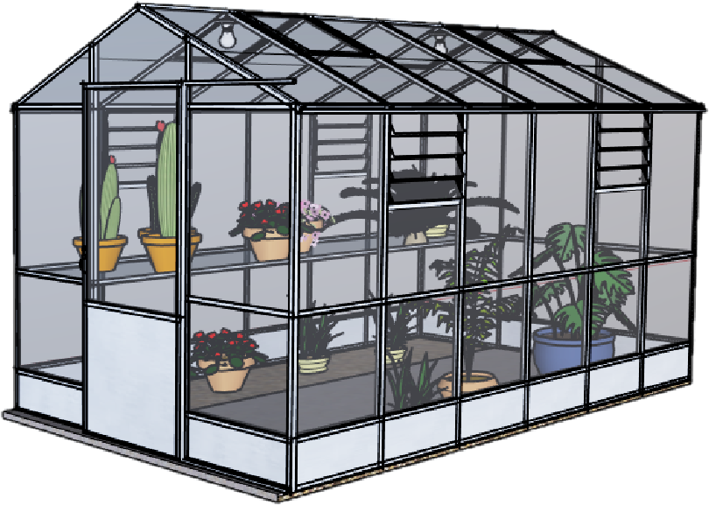
Revue de projet n°2 SFL5 Serre automatique système d’acquisition.

Slide 2
Sommaire
Présentation globale du projet.
Mes responsabilités dans le projet.
Présentation matériel et logiciel.
Explication détaillé de diagrammes de Cas d’utilisation, Exigence, Séquence, Réseau…
Mes interactions avec mon équipe.
Evolution du projet et conclusion.

Slide 3
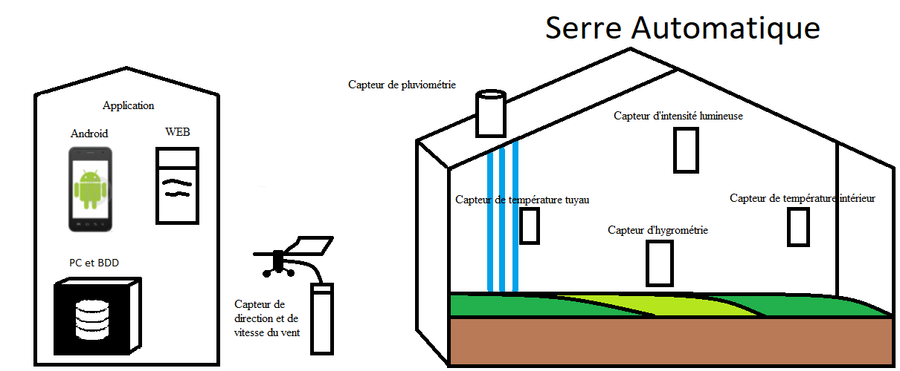
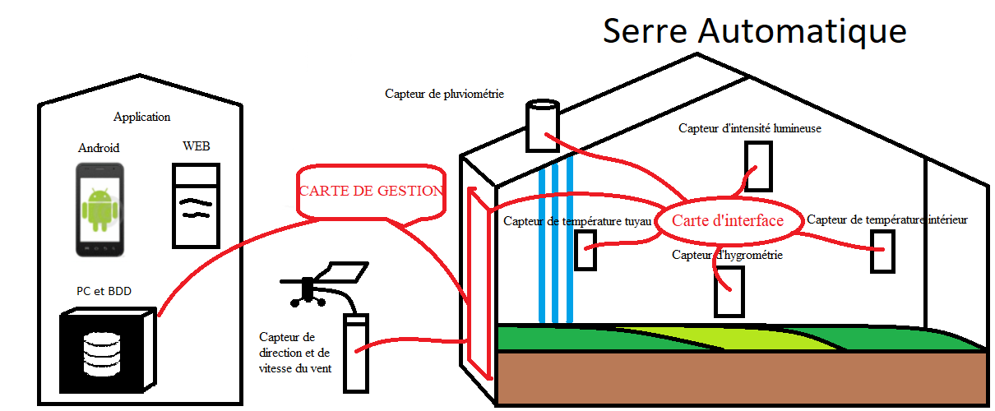
Présentation du projet

Slide 4
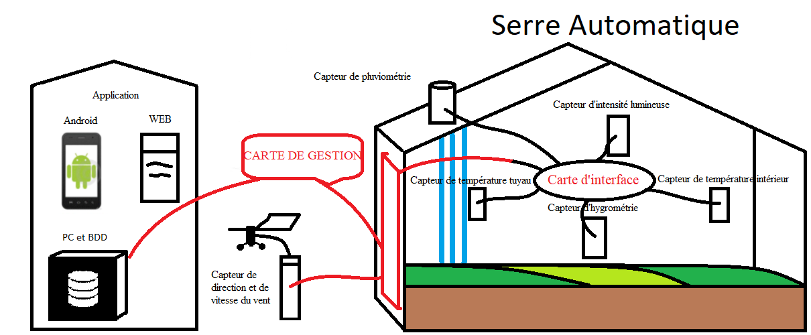
Mes responsabilités dans le projet

Slide 5

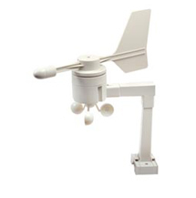
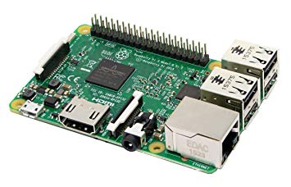


Présentation matériel et logiciel.
Editeur de script NANO
Anémomètre et Girouette
Carte Raspberry Py

Slide 6
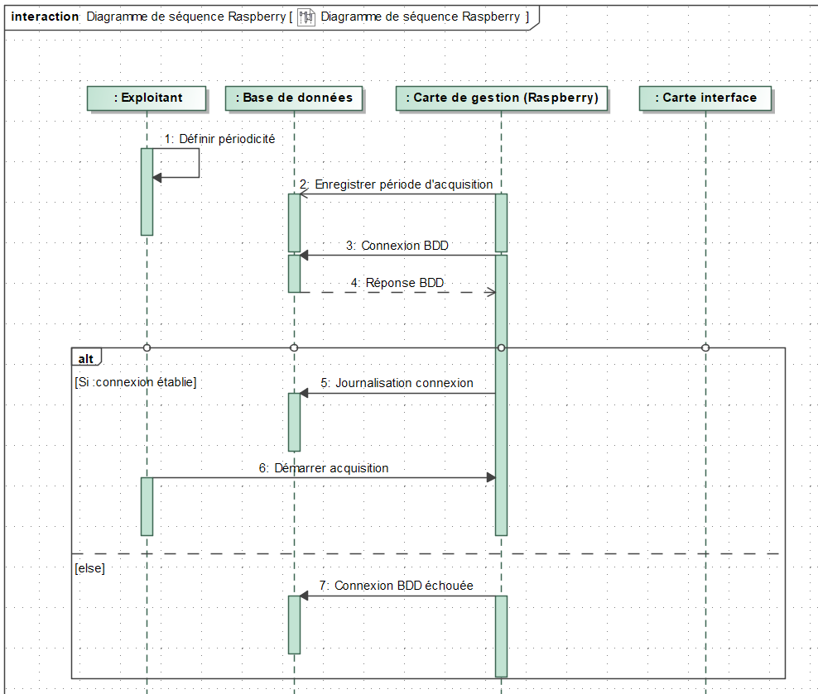
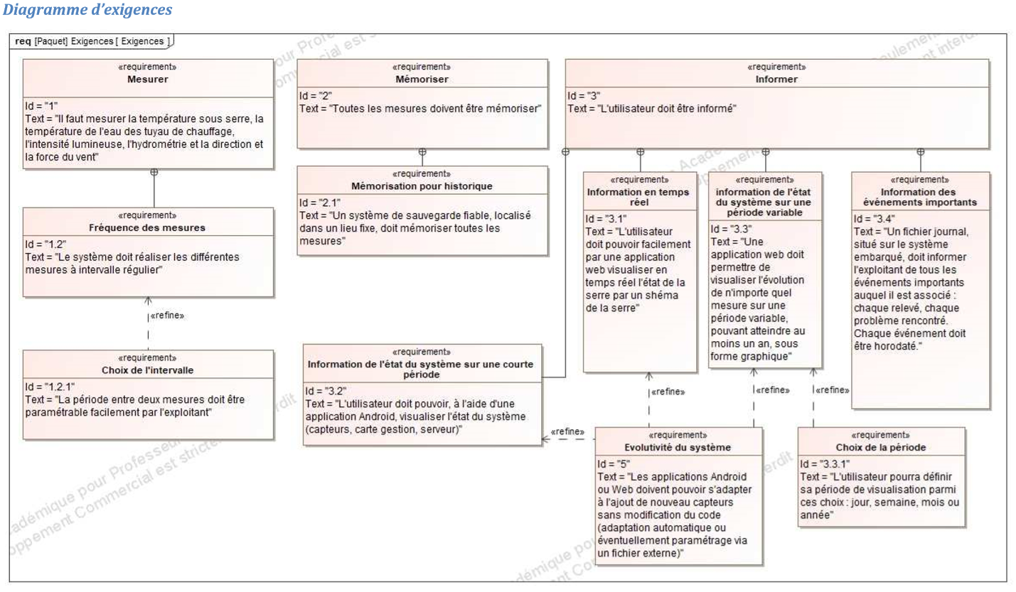
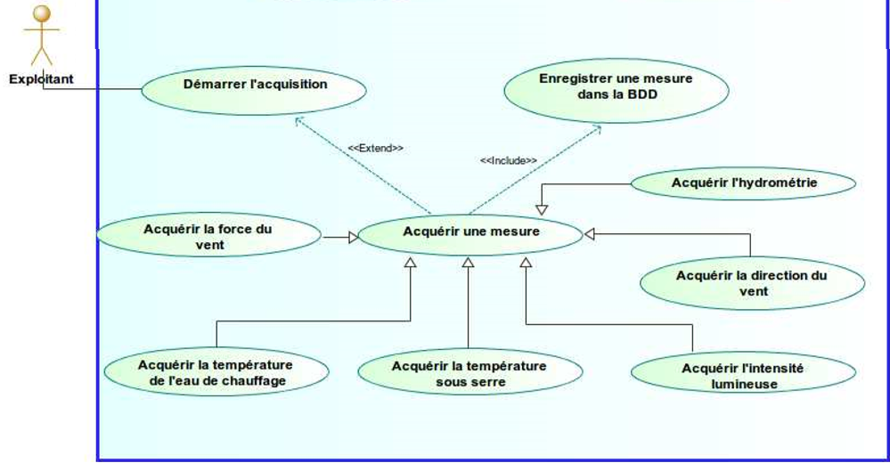
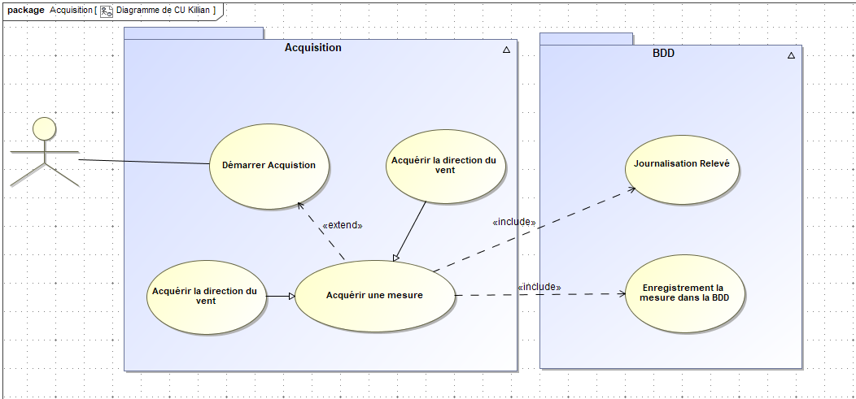
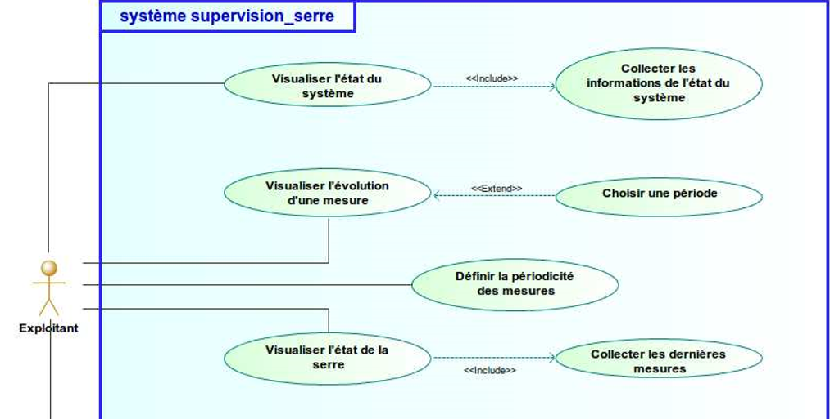
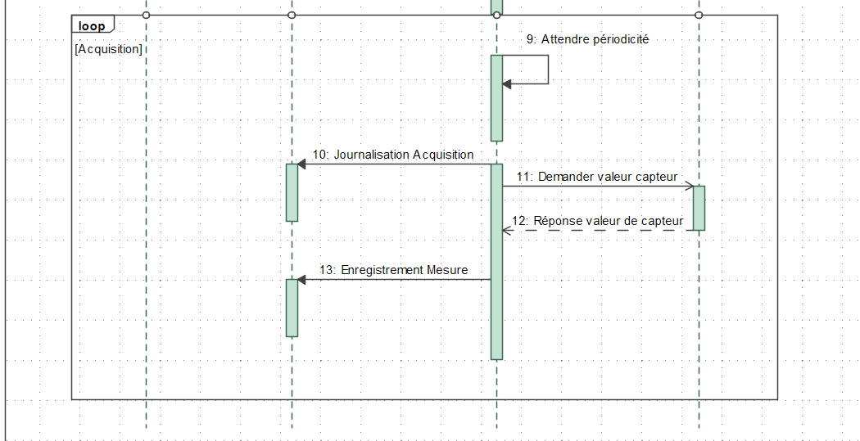
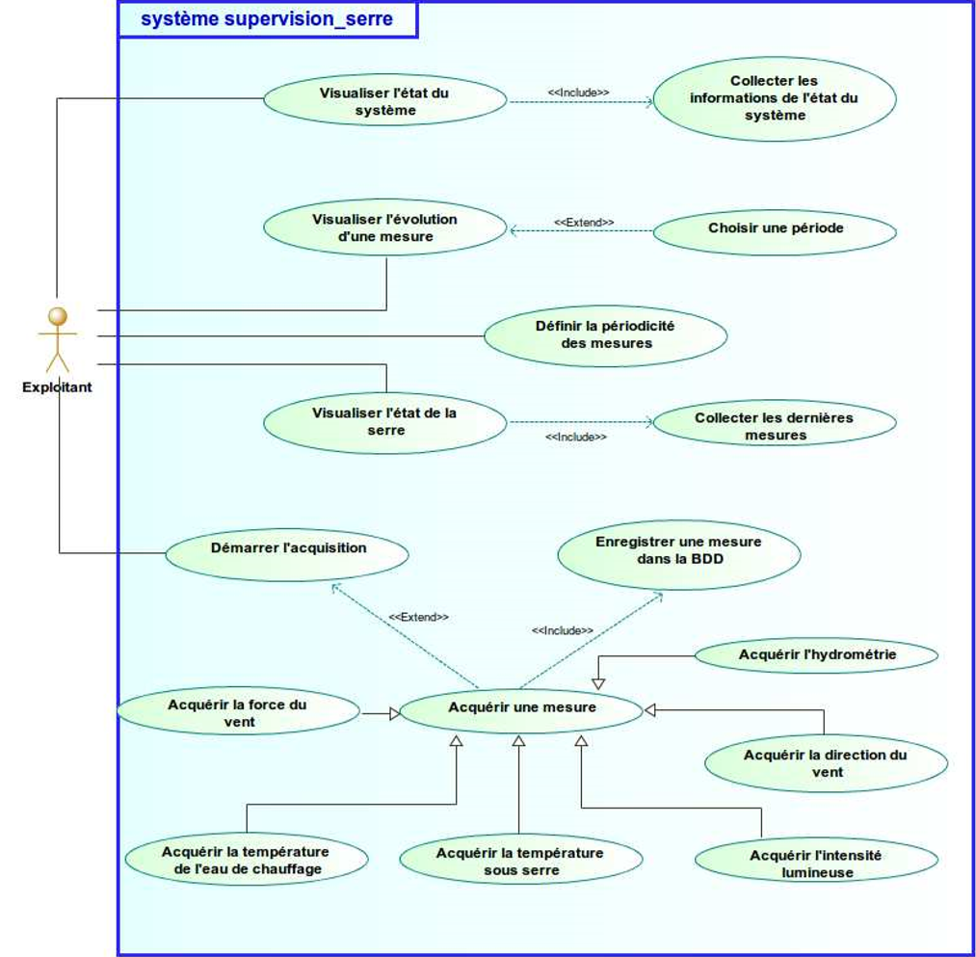
Diagrammes

Slide 7
Mes interactions avec mon équipe

Slide 8
Evolution du projet et conclusion

